Slide 1


Slide 2

Problem

Slide 3
Target
項目 | 103 | 104 | 105 | 變動趨勢
國人國內旅遊比率 | 92.9% | 93.2% | 93.2%
平均每人旅遊次數 | 7.47次 | 8.50次 | 9.04次
國人國內旅遊總費用 | TWD3092億 | TWD3601億 | TWD3971億
自 行 規 劃 行 程 旅 遊 | 89.1% | 89.9% | 90.1%
0.3%
1.57次
TWD897億
0.1%

Slide 4
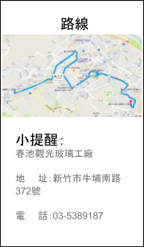
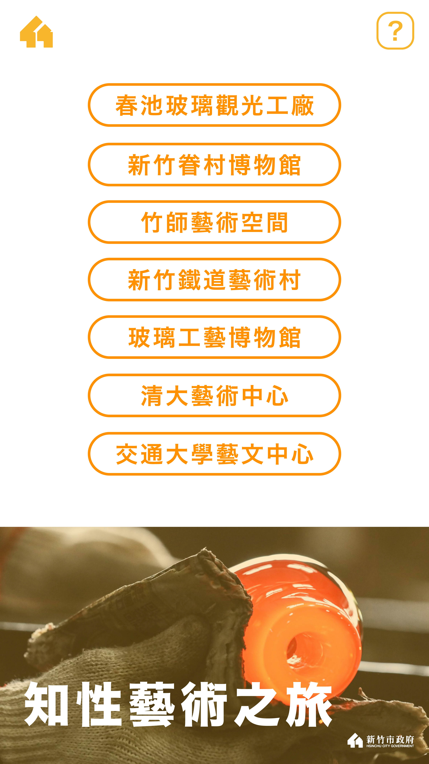

Features
路線規劃
景點介紹
互動解謎
特色旅遊

Slide 5
Comparison
 | 美麗新竹是 | 新竹自由行旅行 | 我們的app | 新竹搭公車 | iBus_新竹市
資訊豐富度 | ★★★★☆ | ★★★★☆ | ★★★★★ | ★★★☆☆ | ★★☆☆☆
GPS定位 路線規劃 | ✕ | ✓ | ✓ | ✓ | ✓
教育推廣性質 | ★★★☆☆ | ★★★★☆ | ★★★★☆ | ☆☆☆☆☆ | ☆☆☆☆☆
App互動性 | ★★★☆☆ | ☆☆☆☆☆ | ★★★★☆ | ☆☆☆☆☆ | ☆☆☆☆☆
勝
勝
勝
勝
勝
勝
勝

Slide 6

Bussiness Model
政府
曝光
商家
廣告
標案
成效
資訊
旅客
流量
知名度

Slide 7


Demo
DEMO

Slide 8






特色行程安排
DEMO

Slide 9


景點
DEMO

Slide 10

DEMO

Slide 11

DEMO

Slide 12

DEMO

Slide 13

DEMO

Slide 14

結合謎題
DEMO

Slide 15


